Slide 1
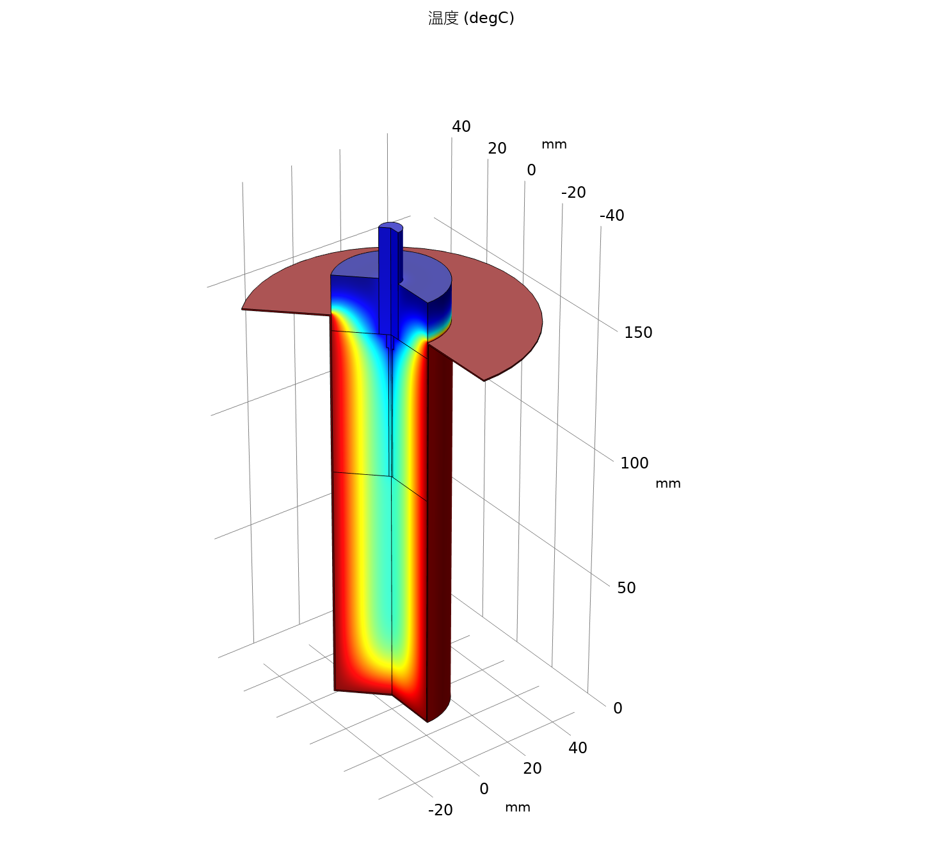
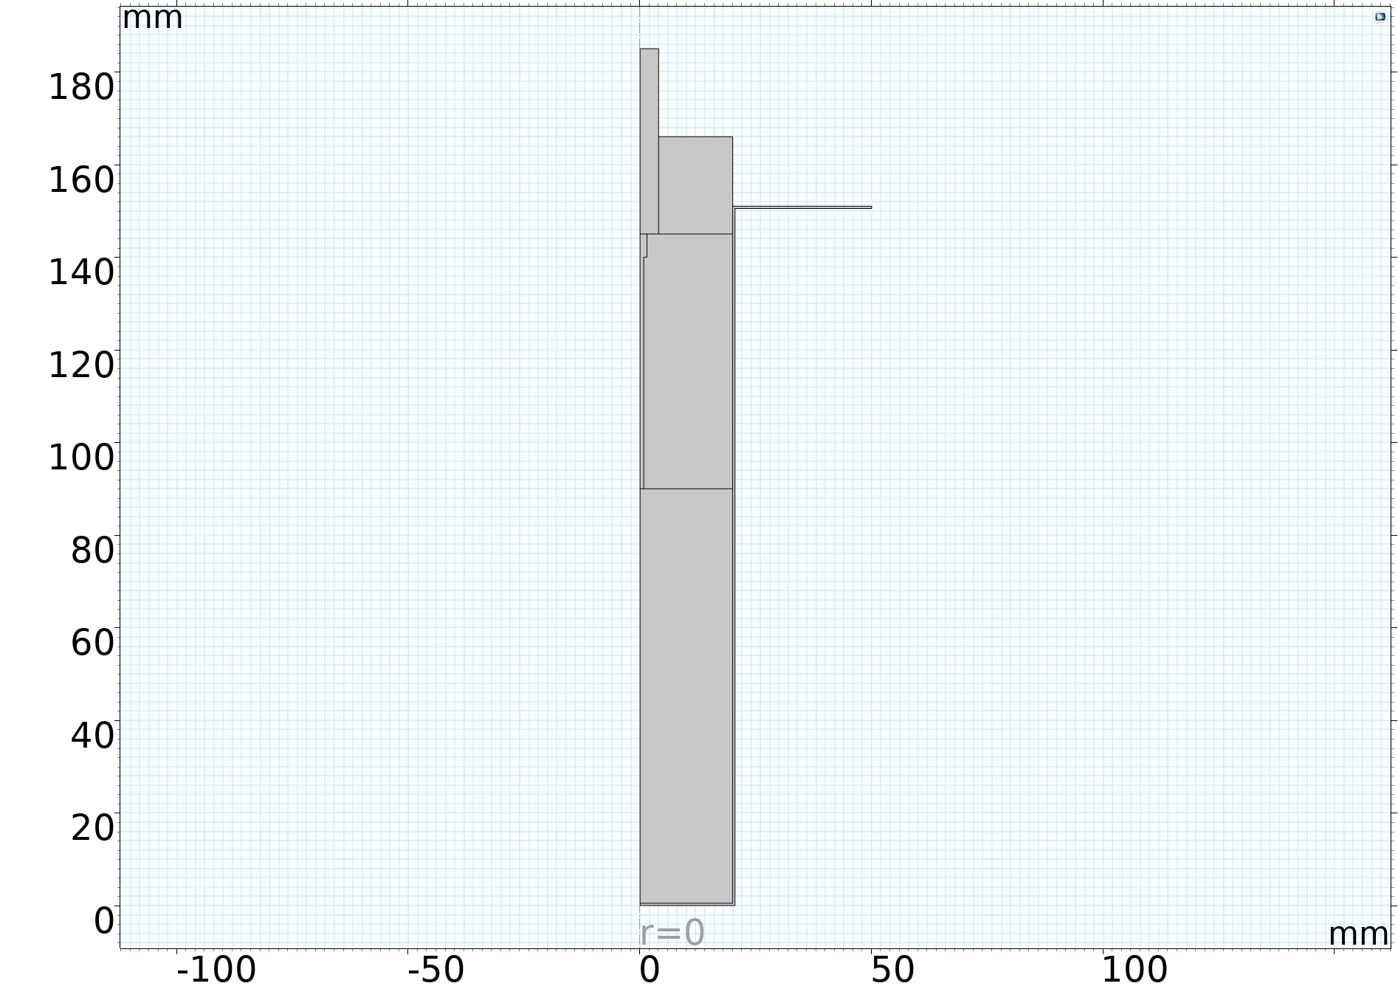
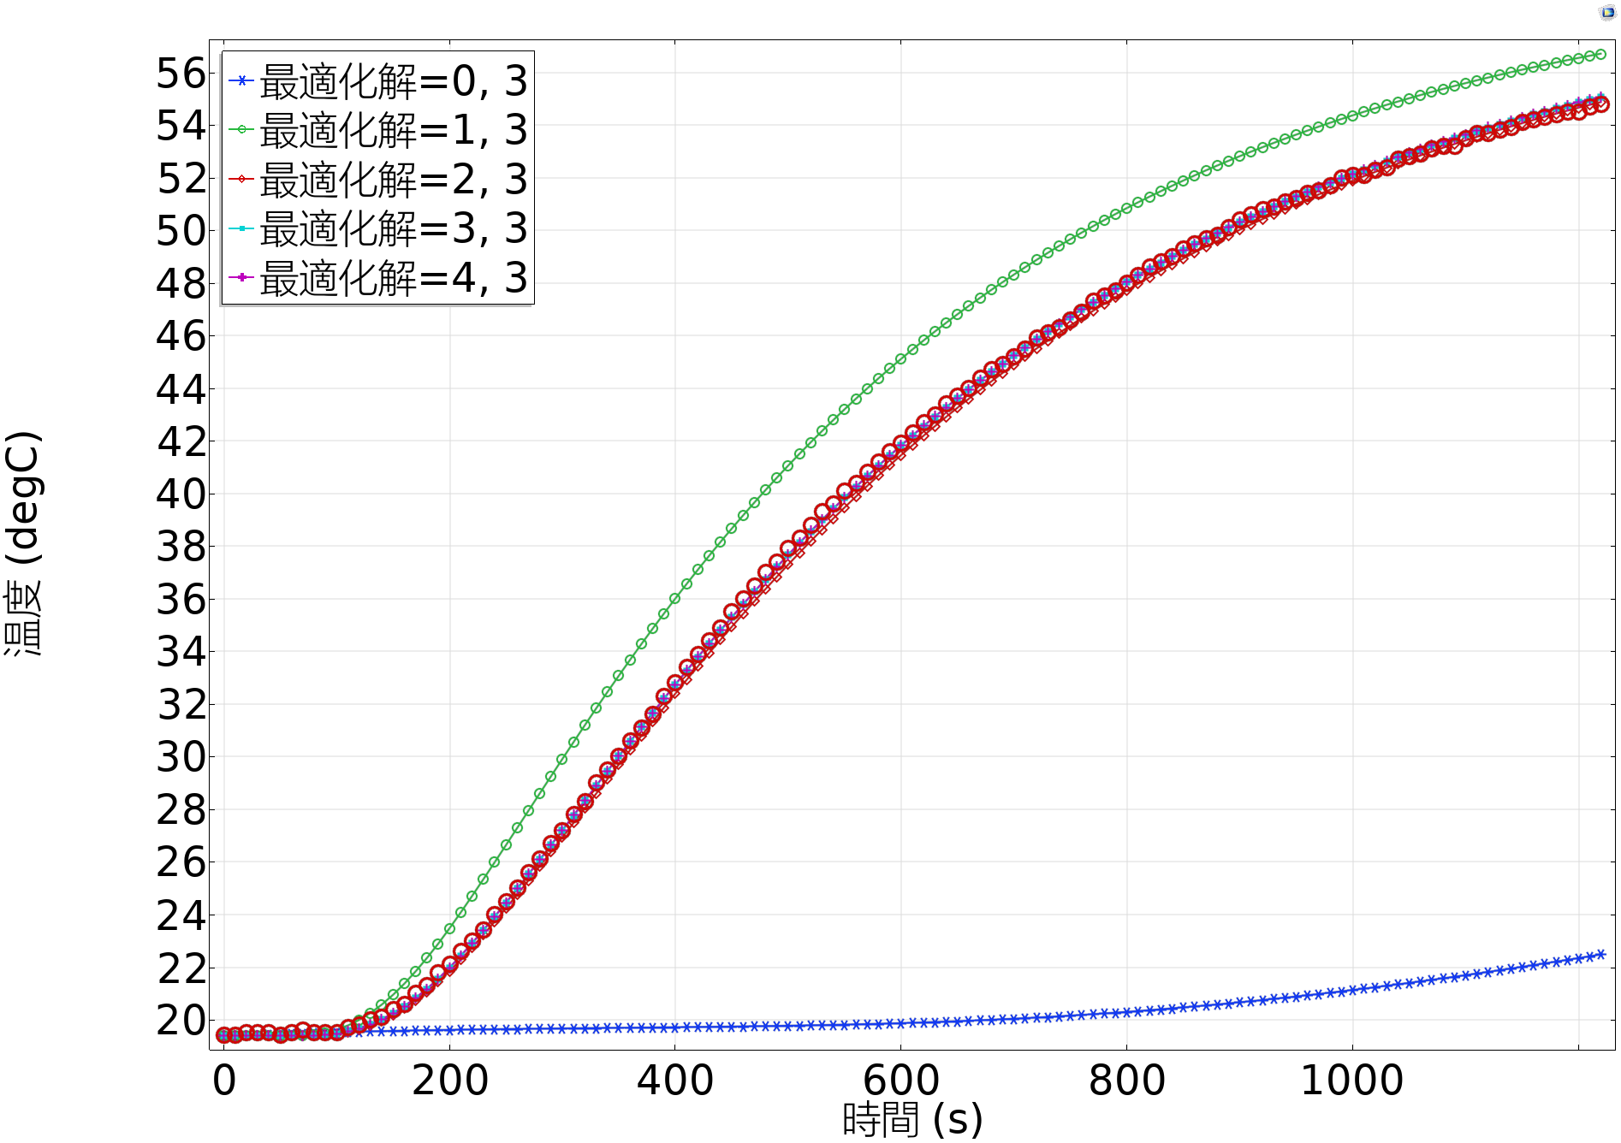
温度データを利用した
簡易熱拡散率測定用アプリの開発
伝熱シミュレーションに必要な熱拡散率の推定方法 および測定用数値解析アプリを提案する．
村松良樹
東京農業大学，生産環境工学科，〒 156-8502 東京都世田谷区桜丘 1-1-1
概要
シンプル且つ安価な測定装置を用いた熱拡散率の測定方法やプログラミングも不要で誰でも活用できる熱拡散率測定用アプリは有用になると考えられる．本研究は，1) 材料の温度変化の測定結果と非定常熱伝導方程式の数値解を利用して材料の熱拡散率を推定する方法を提案すること，2) 熱拡散率を測定するための数値解析アプリを開発することを主目的としている．
本研究では，加熱時における試料温度の測定結果と非定常熱伝導方程式の数値解を利用して試料の熱拡散率を推定した．さらに，温度変化の測定データを読み込んで円柱状材料の熱拡散率を推定することができる数値解析アプリを開発した．このアプリは， プログラミングが不要であり，アプリ使用者自身が計測した温度データをもとに対象物の熱拡散率を推定することができるため実用に際し有用になると思われる．
計算手法
2次元回転軸対称非定常熱伝導方程式をCOMSOL Multiphysics Ⓡ により解きながら試料の温度変化を算出し，最適化モジュールを用いて熱拡散率を推定した．
簡易熱拡散率測定用数値解析アプリの作成にはCOMSOL Compiler TM を用いた．このアプリは，csv ファイルなどの温度変化の測定データを 読み込んで円柱状材料の熱拡散率を推定することができる．
図1. 温度測定装置の概略図（水およびショ糖溶液の場合）
結果
水やショ糖溶液の温度測定に用いた装置の概略（ジオメトリ）を図1に示す．これらの試料は銅製円筒容器に入れた．中心に穴を空けたシリコン栓にシース型熱電対を挿入し，半径方向における中心における 温度を測定するように，これらを試料上部に取り付けた．
水の熱拡散率推定時における温度の測定結果と計算結果の比較を図2に示す．図から推定された熱拡散率を用いて計算した温度の計算結果と測定結果はよく一致していることがわかる．この場合，2乗平均平方根誤差（RMSE）の値は0.1403 ℃，推定された熱拡散率の値は1.538×10⁻⁷ m²/s であった．
水およびショ糖溶液の熱拡散率の推定値と文献値を比較した．その 結果，本手法の妥当性が確認された．
図2. 水の温度変化の測定値と計算値との比較
日本熱物性学会編，“新編熱物性ハンドブック（養賢堂）”，72-75，155-176， 514-535 (pp.)，2008
林 弘通，“食品物理学（養賢堂）”，149-192 (pp.)，1989
東京農業大学
生産環境工学科

